Slide 1
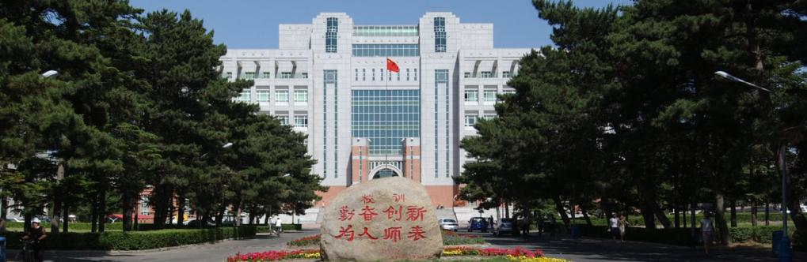
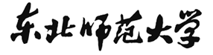
非惯性系
力学2015

Slide 2
非惯性系下质点动力学

Slide 3
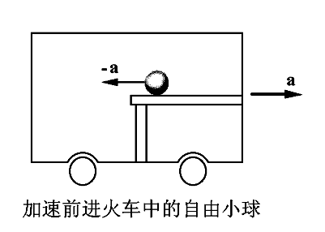
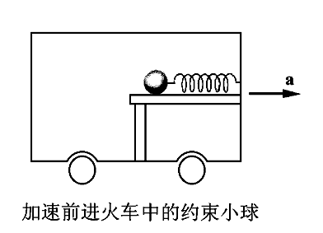
01
平动加速参考系中的惯性力
牛顿运动定律只在惯性系中成立．为在非惯性系中用牛顿定律求解物体的运动，需要引进适当的“虚拟力”．

Slide 4
01
平动加速参考系中的惯性力
在S系中物体的运动满足牛顿定律：
但因 ， 在 系看来物体的运动不满足牛顿定，即
由
（ 为牵连加速度）
得
即
令
其中 为虚拟力（惯性力）
则在非惯性系里有：

Slide 5
01
平动加速参考系中的惯性力
通过引入虚拟力（这里称“平移惯性力”）可将牛顿第二定律推广到了非惯性参考系．
“虚拟力”与“真实力”的区别：
（1）不能指出是哪个物体作用;
（2）没有反作用力;
（3）所有质点都受力;
（4）虚拟力可以消除．

Slide 6
01
平动加速参考系中的惯性力
几点说明
惯性力只在非惯性系内才存在
惯性力是力的概念在非惯性系内的推广
只要在非惯性系内研究问题，质点即受惯性力，与质点是否跟随非惯性系运动无关
惯性力的动力学效果可以测量

Slide 7
01
平动加速参考系中的惯性力
思考：惯性力是真是假？
在导出非惯性系中运动定律的形式表示的过程中，不时冠以虚拟力或假想力之定语于惯性力，以与真实作用力相区别，那是为了免除初学时概念上的混淆.其实，惯性力所产生的物理后果是真实的，惯性力也可以由测力器测出.过分强调惯性力的假想性，这在物理思想上是要被质疑的.
爱因斯坦于1915年创立了广义相对论的理论基础，其基本原理之一 —— 等效原理，最初表述是，引力与惯性力实际上是等效的.

Slide 8
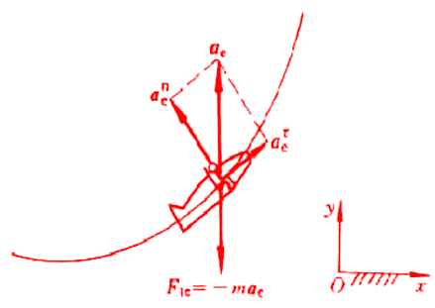
01
平动加速参考系中的惯性力
飞行员的黑晕与红视现象
飞机急速爬高时
飞行员的黑晕现象
惯性参考系——地球
非惯性参考系——飞机
动点——血流质点
牵连惯性力向下，从心脏流向头部的血流受阻，造成大脑缺血，形成黑晕现象．
爬升时：a > 5g

Slide 9
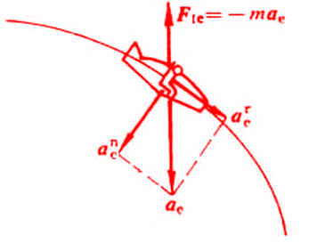
01
平动加速参考系中的惯性力
飞行员的黑晕与红视现象
飞机急速俯冲时
飞行员的红视现象
惯性参考系——地球
非惯性参考系——飞机
动点——血流质点
牵连惯性力向上，使血流自下而上加速流动，造成大脑充血，形成红视现象．
俯冲时：a > 2g

Slide 10
01
平动加速参考系中的惯性力
二战中的小故事
美Tinosa号潜艇携带16枚鱼雷，在太平洋离敌舰4000码斜向攻击，发射4枚，使敌舰停航。
问题出在惯性力上!
近距离、垂直攻击
雷管
敌舰体
导板
S´
撞针滑块
→ 滑块受摩擦力大
→ 雷管不能被触发！
鱼雷

Slide 11
01
平动加速参考系中的惯性力
例 在光滑水平面上放一质量为M、底角为θ、斜边光滑的斜面。今在其斜边上放一质量为m的物体，求物体沿斜面下滑时对斜面和对地面的加速度。

Slide 12
02
惯性离心力
静止在 系中的物体若位于过原点而垂直转轴的平面内，
在S系中看来，物体受力
而在 系看来，必须认为物体不仅受真实力 作用，而且还受虚拟力
作用，两力相抵消，即
r
0

Slide 13
02
惯性离心力
当物体并不位于过原点且垂直转轴的平面上，离心力应写成
惯性离心力的特点
离心力与转动参考系的转动角速度有关，与角速度是否随时间变化无关
离心力与物体所在位置有关，与物体在转动系中运动与否无关

Slide 14
02
惯性离心力
讨论：（1）重力与纬度的关系
由于地球的自转，在地球上测得物体的重力并非是物体的真实重力，而是表观重力 .如图， 是物体所受引力
和离心力 的矢量和．

Slide 15
02
惯性离心力
由于 故
实际上由于自转效应，地球稍呈扁平， 较准确的结果是

Slide 16
02
惯性离心力
与 的夹角 ，由图知为
上述讨论中未区分引力质量和惯性
质量，若要区分，则

Slide 17
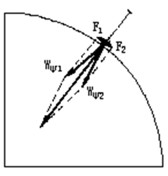
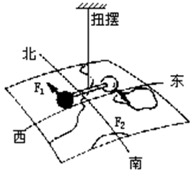
02
惯性离心力
如果惯性质量与引力质量不成正比，此 角将因物体的质料不同而异．因而，若用细线将不同质料的物体悬挂起来，悬线将取不同的方向．匈牙利物理学厄特沃什利用此原理，在1908年完成了一个的证明引力质量与惯性质量成正比的令人信服的实验．

Slide 18
02
惯性离心力
（2） 地球同步卫星定位于赤道上空
地球同步卫星静止于地球上空，必须满足①表观重力 为零.只有当 时，引力和离心力的矢量和才有可能为零.故地球同步卫星只能定位于赤道上空；②卫星角速度恰等于地球自转角速度 .即

Slide 19
02
惯性离心力
实验
在纸上画一条直线
在旋转的纸上画一条直线
讨论
有何发现?
结论
影响划线的因素
线偏转方向和纸旋转方向的关系
解释
为何在旋转的纸上画出的是曲线?
有何已学过的物理定律可以解释这个现象?
推论：地球的自转会产生什么效应？

Slide 20
03
科里奥利力
若物体相对于转动参考系作相对运动，则由转动参考系的观察者看来，除了惯性离心力外，物体还受到另一惯性力的作用，此力称为科里奥利力（法国人G.Coriolis 1835年提出）.
考虑相对于转动参考系矢量
是恒定的，则 时间内
在静止系内对时间求导
0

Slide 21
03
科里奥利力
取 ，则
在静止系内再次对时间求导
则

Slide 22
03
科里奥利力
实际受到的合外力
惯性离心力
科里奥利力
科里奥利力
转动系的角速度
质点的相对速度

Slide 23
03
科里奥利力
科里奥利加速度的来源：
一半来自动参考系的转动造成相对速度的方向变化；
另一半来自质点在动参考系中位置的变化造成牵连速度的变化，实际也是由相对运动引起的．
科氏力特征
与相对速度成正比，故只有当物体相对转动参考系运动时才能出现.
与转动角速度的一次方成正比.
力的方向总是与相对速度垂直，不会改变相对速度的大小.

Slide 24
03
科里奥利力
如果一个物体是静止的，或者相对于某一固定点作恒速运动，那么，在这个物体上运动是不会出现什么问题的．如果你想从物体一端的A点沿着一条直线走到另一端的B点，你在走的过程中不会感到有任何困难． 但是，如果一个物体的不同部分以不同的速度运动，那么，情况就大不一样了，假定有一个旋转游戏台或者任何一个绕其中心旋转的平台．整个平台的整体在旋转，但在中心附近的一点画出一个小圈，因而在缓慢地运动，而靠近外缘的一点则画出一个大圈，因而在快速地运动． 假定你站在中心附近的那个点上，想要直接从中心出发的一条直线上走向靠近外缘的那个点．在中心附近的出发点上，你取得了该点的速度，缓慢地运动．但是，当你向外走时，惯性效应使你保持缓慢运动，不过，当你越往外走的时候，你脚下的台面转动得越快：你本

Slide 25
03
科里奥利力
身的慢速和台面的快速的结合，使你觉得你在被推向与旋转运动相反的那个方向去．如果旋转游戏台是在反时针方向转动，你就会发现，当你向外走时，你的路线越来越明显地顺时针方向弯曲．
如果你从靠近外缘的一点出发向内行进，你就会保持着出发点的快速运动，但你脚下的台面运动得越来越慢．因此，你会觉得你在旋转方向上被越推越远．如果旋转游戏台是反时针方向运动，那么，你的路线会再次越来越明显地顺时针方向弯曲． 如果你从靠近中心的一点出发，向靠近外缘的一点走去，然后回头向靠近中心的一点走去，而且沿着阻力最小的路径前进，你就会发现，你走的路径大体上是一个圆形．
——阿西莫夫 《什么是科里奥利效应? 》

Slide 26
03
科里奥利力
w
另一种推导方式
1. 速度变换
Q
Q'
在S中系，质点从P点运动到Q点，O为S系原点
S′系相对S系转动，角速度为w
P
O
其中：
---质点在S 系中的位移
---质点在S′系中的位移
---由S′系（图中转盘）转动所引起的位移，且

Slide 27
03
科里奥利力
质点的绝对速度为
相对速度
牵连速度
其中
注意：这里牵连速度与质点的位置有关！
所以
思考题：若考虑动参考系的平动，牵连速度又如何表达？

Slide 28
03
科里奥利力
2. 加速度变换
w
设质点沿圆盘的径向方向运动
Q
t时刻，质点处在P点
P
Δt 时刻，质点处在Q点
O
所以

Slide 29
03
科里奥利力
w
而
（如图（b））
Q
是由 相对于S'的变化引起的；
是由S‘转动造成 的方向变化
引起的，大小 ，
P
O
其矢量形式为
（a）
（b）
（c）
（如图（c））
是由S’转动造成 的方向变化引起的；
是由质点在S‘系中的位置变化造成的 变化引起的；

Slide 30
03
科里奥利力
将以上结果代入 ，两边除以 ，并取 时的极限，可得
相对加速度
牵连加速度
科里奥利加速度

Slide 31
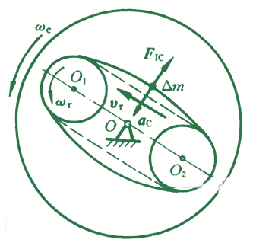
03
科里奥利力
慢速转动的大盘使快速运动的皮带变形
惯性参考系——地球
非惯性参考系——大盘
动点——皮带上的小段质量Δ m
牵连惯性力—— 大盘转速很慢，牵连加速度很小，Δ m的牵连惯性力可以忽略不计．

Slide 32
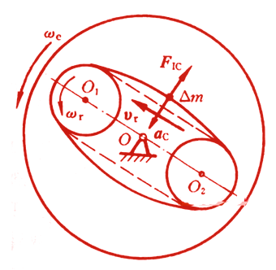
03
科里奥利力
慢速转动的大盘使快速运动的皮带变形
牵连惯性力 —— 大盘转速很慢，牵连加速度很小，Δ m的牵连惯性力可以忽略不计．
科氏力 —— Δ m的科氏加速度 a_{C}＝2ω ×v,科氏力 F_{C}＝－2 Δ m ω ×v，使皮带变形．

Slide 33
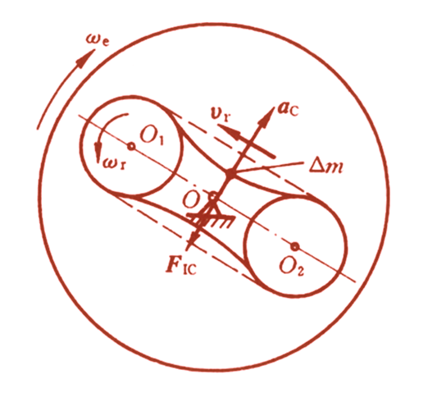
03
科里奥利力
慢速转动的大盘使快速运动的皮带变形

Slide 34
03
科里奥利力
例1 质量为 的小环套在半径为 的光滑大圆环上，后者在水平面内以匀角速 绕其上一点 转动。试分析小环在大环上运动时的切向加速度和水平面内所受约束力。

Slide 35
地球表面惯性力现象分析

Slide 36
01
落体东偏
y
讨论在赤道平面内的自由落体.
当不考虑科氏力时
o
mg
z
由于运动，科氏力为
即科氏力的方向在水平面内指向东方
由此得沿y方向的运动方程

Slide 37
01
落体东偏
将上式积分，并代入初始条件：t=0， 得
再积分一次，并代入初始条件：t=0，y=0，得
设h=80m，而 ，得y=1.6cm
如果不是在赤道，而在纬度为 处，则落体偏东距离为

Slide 38
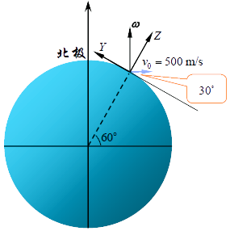
02
远程炮弹的横向偏离
设在北纬60⁰以500m/s的速度向南偏30⁰角方向斜射以炮弹，忽略惯性离心力的影响，计算科氏力带来的落点的偏离．
解：如图，在地面上建立坐标系，其中X 轴指向东方，Y 轴指向北方，Z 轴指向正上方，则地球的角速度为
t 时刻炮弹的大致速度为

Slide 39
02
远程炮弹的横向偏离
则科氏加速度为
对时间积分，则t 时刻炮弹向西的速度为
再次对时间积分，则t 时刻炮弹西偏的距离为

Slide 40
02
远程炮弹的横向偏离
由斜抛运动知，炮弹飞行时间为
向南飞行的距离为
故炮弹西偏的距离为
长春地理位置：东经125.35，北纬43.88

Slide 41
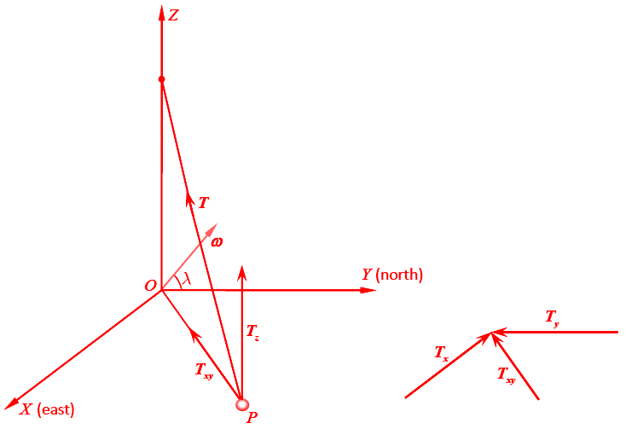
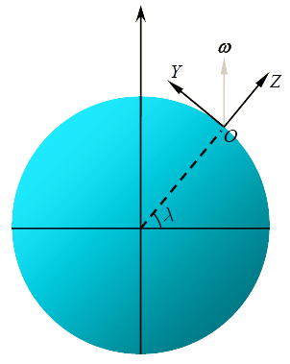
03
地球自转的证明：傅科摆
考虑一个由质量为m的摆球和很长的轻绳组成的摆，作小摆动．以地球为参考系，则

Slide 42
03
地球自转的证明：傅科摆
地球自转的角速度矢量为
设摆长为l，由于为小摆动， ，从而拉力的三分量
则质点的运动方程为

Slide 43
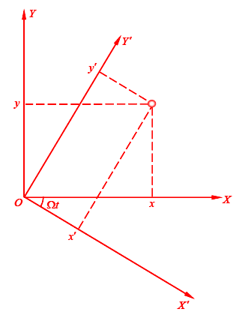
03
地球自转的证明：傅科摆
由于l 很长，且小球作小摆动，因此在 Z 方向的位移可以忽略，即近似 ，则有
解方程 — 坐标变换
令坐标系 以角速度 作顺时针转动，则

Slide 44
03
地球自转的证明：傅科摆
对于任意矢量 ，有
故坐标变换为
对时间求导，并忽略 的二次方项，得

Slide 45
03
地球自转的证明：傅科摆
代入
，并略去 的平方项得
要使上述方程同时成立，须有
其一般解为

Slide 46
03
地球自转的证明：傅科摆
消去时间项得
即在坐标系 中，摆球的轨迹为周期为 的椭圆．
椭圆的主轴随坐标系 的转动以角速度 顺时针进动，进动周期为

Slide 47
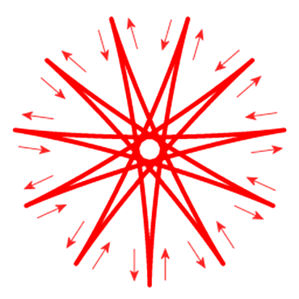
03
地球自转的证明：傅科摆
进动周期
两极：现象最明显，进动周期24hr
赤道附近：现象无法观察
测量进动周期可以测量处摆所在地的纬度。

Slide 48
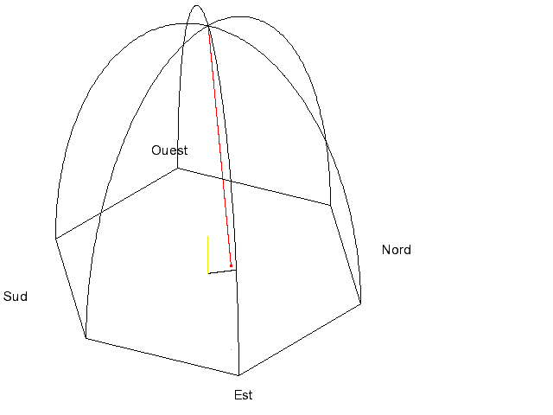
03
地球自转的证明：傅科摆

Slide 49
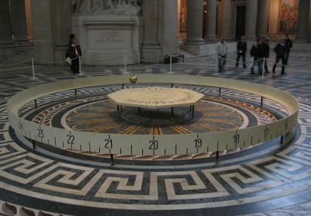
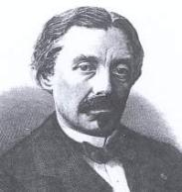
03
地球自转的证明：傅科摆
1851年，傅科用一67m长的绳索和一直径30cm、重28kg的摆锤，摆锤的下方是巨大的沙盘．当摆锤经过沙盘的上方，摆锤上的指针就会在沙盘上留下运动轨迹．
傅科的摆的周期
Foucault's Pendulum in the Panthéon, Paris.
巴黎纬度48.52⁰，知进动周期为
Léon Foucault
(1819-1868)

Slide 50
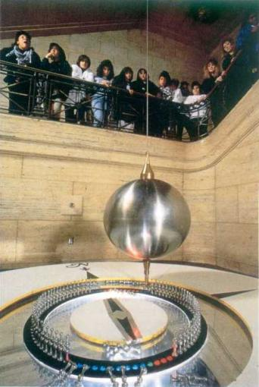
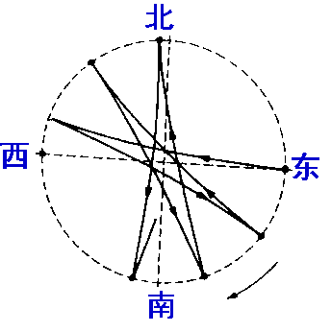
03
地球自转的证明：傅科摆
发现摆动平面每小时沿顺时针方向转过11^{ο}15’角度。

Slide 51
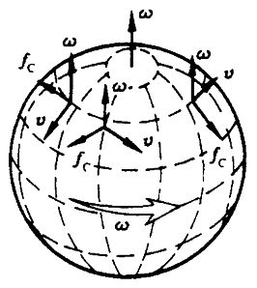
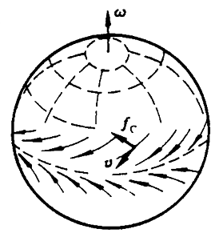
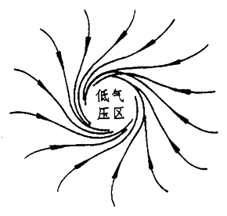
03
地球自转的证明：傅科摆
科里奥利力举例
河岸冲刷，单轨磨损。
北半球右，南半球左。
赤道附近的信风
强热带风暴旋涡

Slide 52
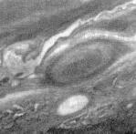
03
地球自转的证明：傅科摆
旅行者2号拍摄的木星表面的旋涡气流

Slide 53
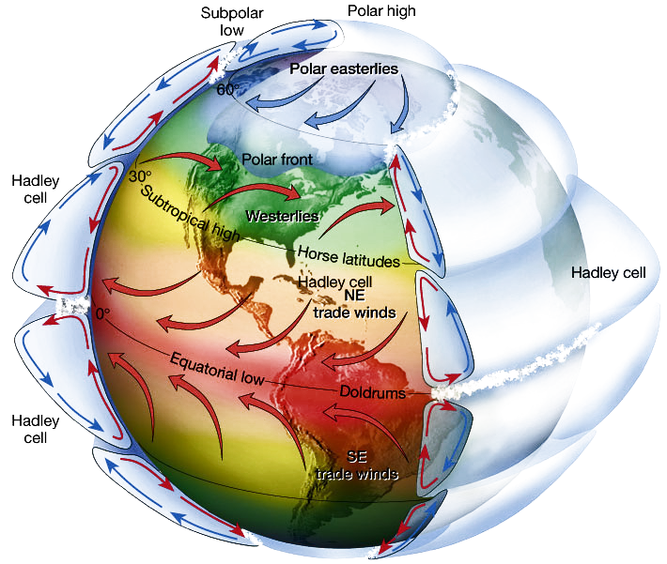
03
地球自转的证明：傅科摆
地球上的科氏效应

Slide 54
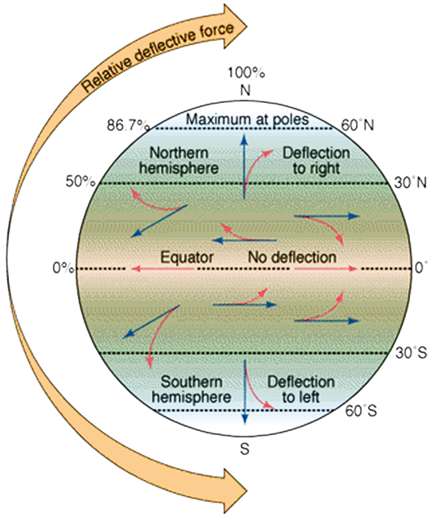
03
地球自转的证明：傅科摆
科里奥利力导致的偏转

Slide 55
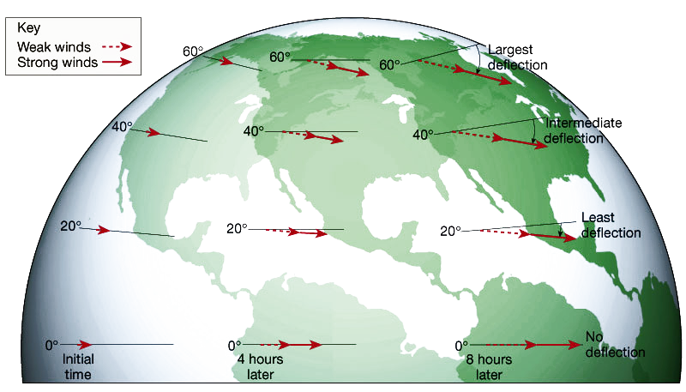
03
地球自转的证明：傅科摆
地球上的科氏效应

Slide 56
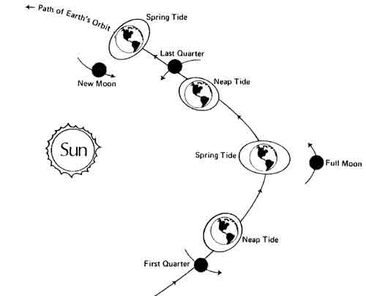
04
潮汐
海面上两个突起部分，分别出现在离月球最近和最远的地方。
主要由月球引力和地球公转引起。
太阳对海水的引力比月球的大180倍，为什么主要由月球引力引起？

Slide 57
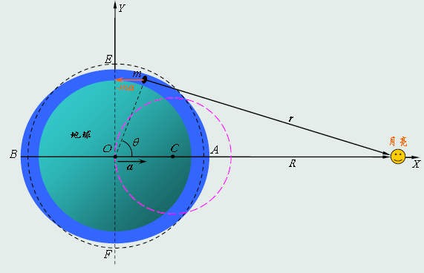
04
潮汐
地球自转引起的惯性离心力已包括在海水视重中，所以只考虑在引力场中地球的平动。
地球上每个质点 都会受到一个惯性力 ，加速度 由牛顿定律给出
地球上每个质点 都会受到一个惯性力 ，加速度 由牛顿定律给出
地球上每个质点 都会受到一个惯性力 ，加速度 由牛顿定律给出
其中， 为地球质量， 为月球质量。
其中， 为地球质量， 为月球质量。

Slide 58
04
潮汐
只有在地心处，惯性力与地月引力正好抵消，其他地方不能抵消，产生一个净余力，称为引潮力。考虑海水质量
只有在地心处，惯性力与地月引力正好抵消，其他地方不能抵消，产生一个净余力，称为引潮力。考虑海水质量

Slide 59
04
潮汐
近月点A引潮力沿 轴正方向
远月点B引潮力沿 轴负方向

Slide 60
04
潮汐
太阳对地球的引力也是潮汐的成因之一。
太阳对地球的引力远比月亮对地球的引力大
但太阳引起的潮汐力与月亮引起的潮汐力之比为

Slide 61
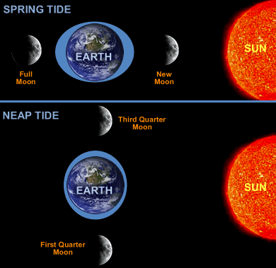
04
潮汐
当农历初一、十五左右，太阳、月亮和地球位于同一直线上时，即望月和朔月时，太阳和月亮产生的引潮力在同一方向，因此引起大潮，而农历初八、二十三左右，太阳、地球、月亮成直角方位时，即上弦月和下弦月时，太阳引潮力和月亮引潮力在互相垂直的方向，从而引起小潮。

Slide 62
The End！
力学2015

